Slide 1

Chatex Egy modern, egyszerű chat alkalmazás
Készítették a 13.D osztály tanulói:
Szép Dániel
Kiss Levente Ábris
(Szabó Richárd László)

Slide 2
Bevezetés:
Ez a bemutató tartalmazza a:
1. „Chatex” szoftver célját
2. Műszaki megvalósítását
3. Működését (szoftver fontosabb részei)
4. Forráskódját (fontosabb részleteit)
5. Munkamegosztását, a fejlesztésben betöltött szerepeket, és az eszközöket a projekt szervezésében

Slide 3
1. Szoftver Célja:
A Chatex célja:
alternatívát nyújtson a híres Messenger helyett,
csak az egymás közötti csevegésre fókuszáljon, amik nem ezeket a célokat szolgálták azokkal nem törődtünk,
Használat közben gyors és felhasználó barát felületet nyújtson,
Csevegéskor maradjanak meg a hasznos funkciók pl.: fájl(ok) küldése és a játékos/személyiséget kifejező funkciók is pl.: kép(ek) küldése.

Slide 4
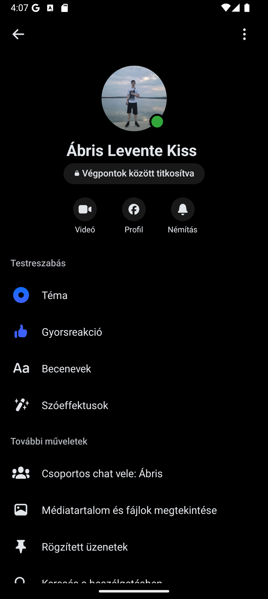
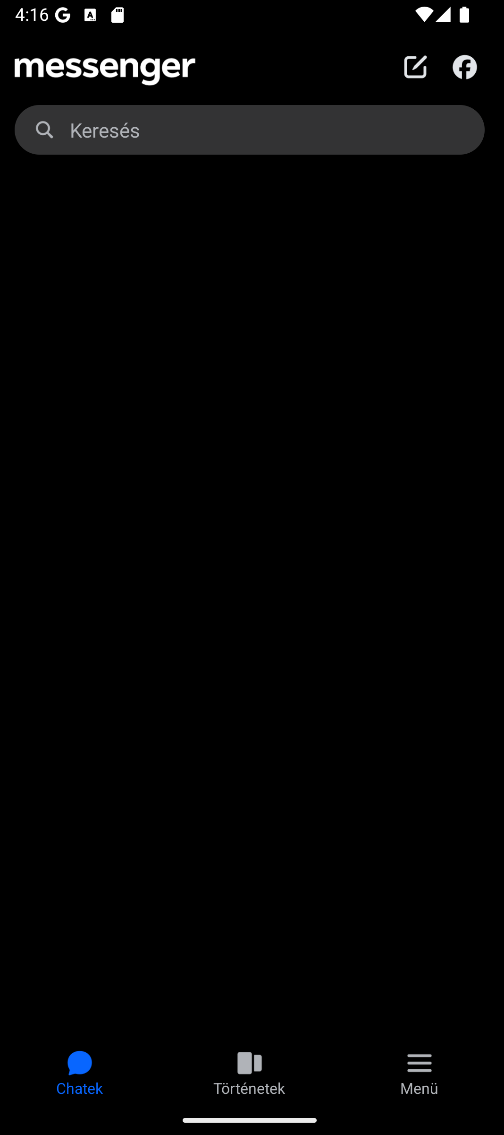
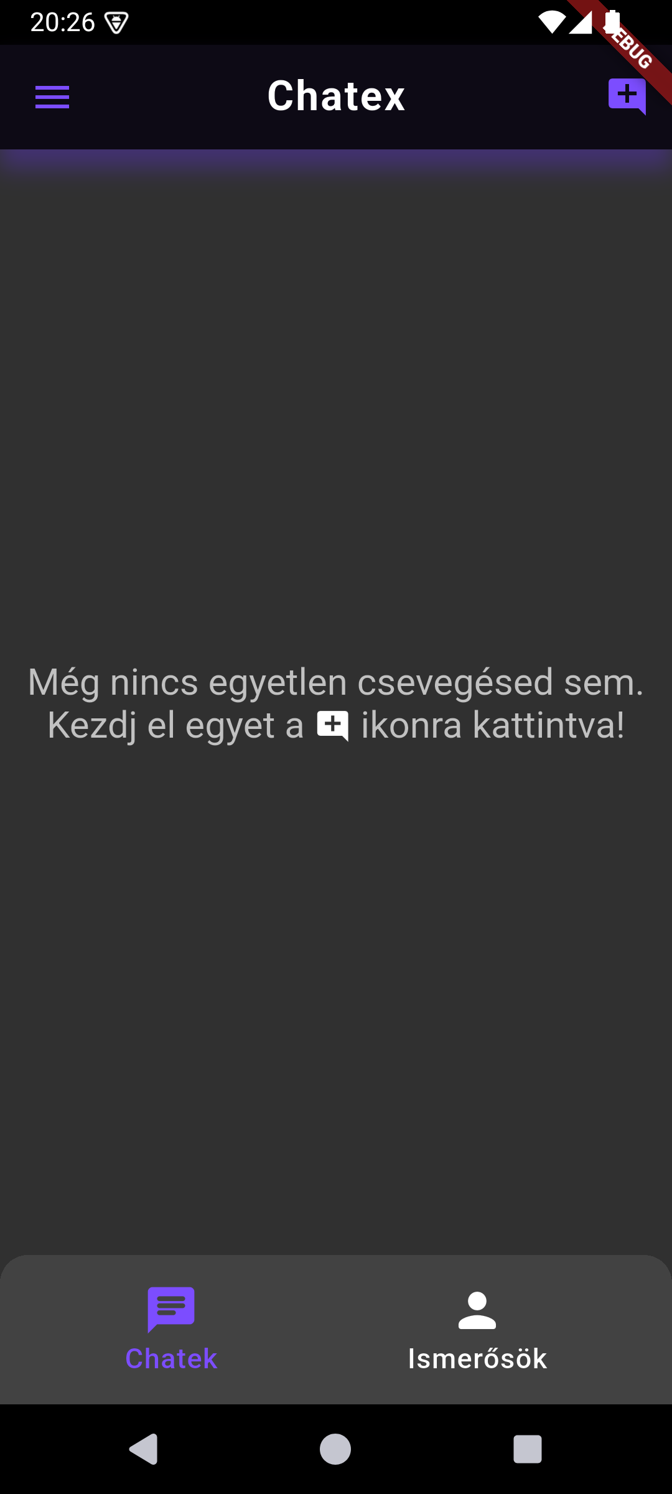
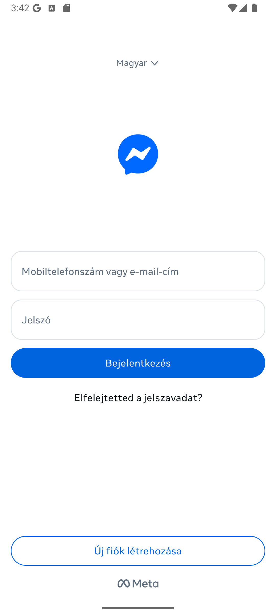
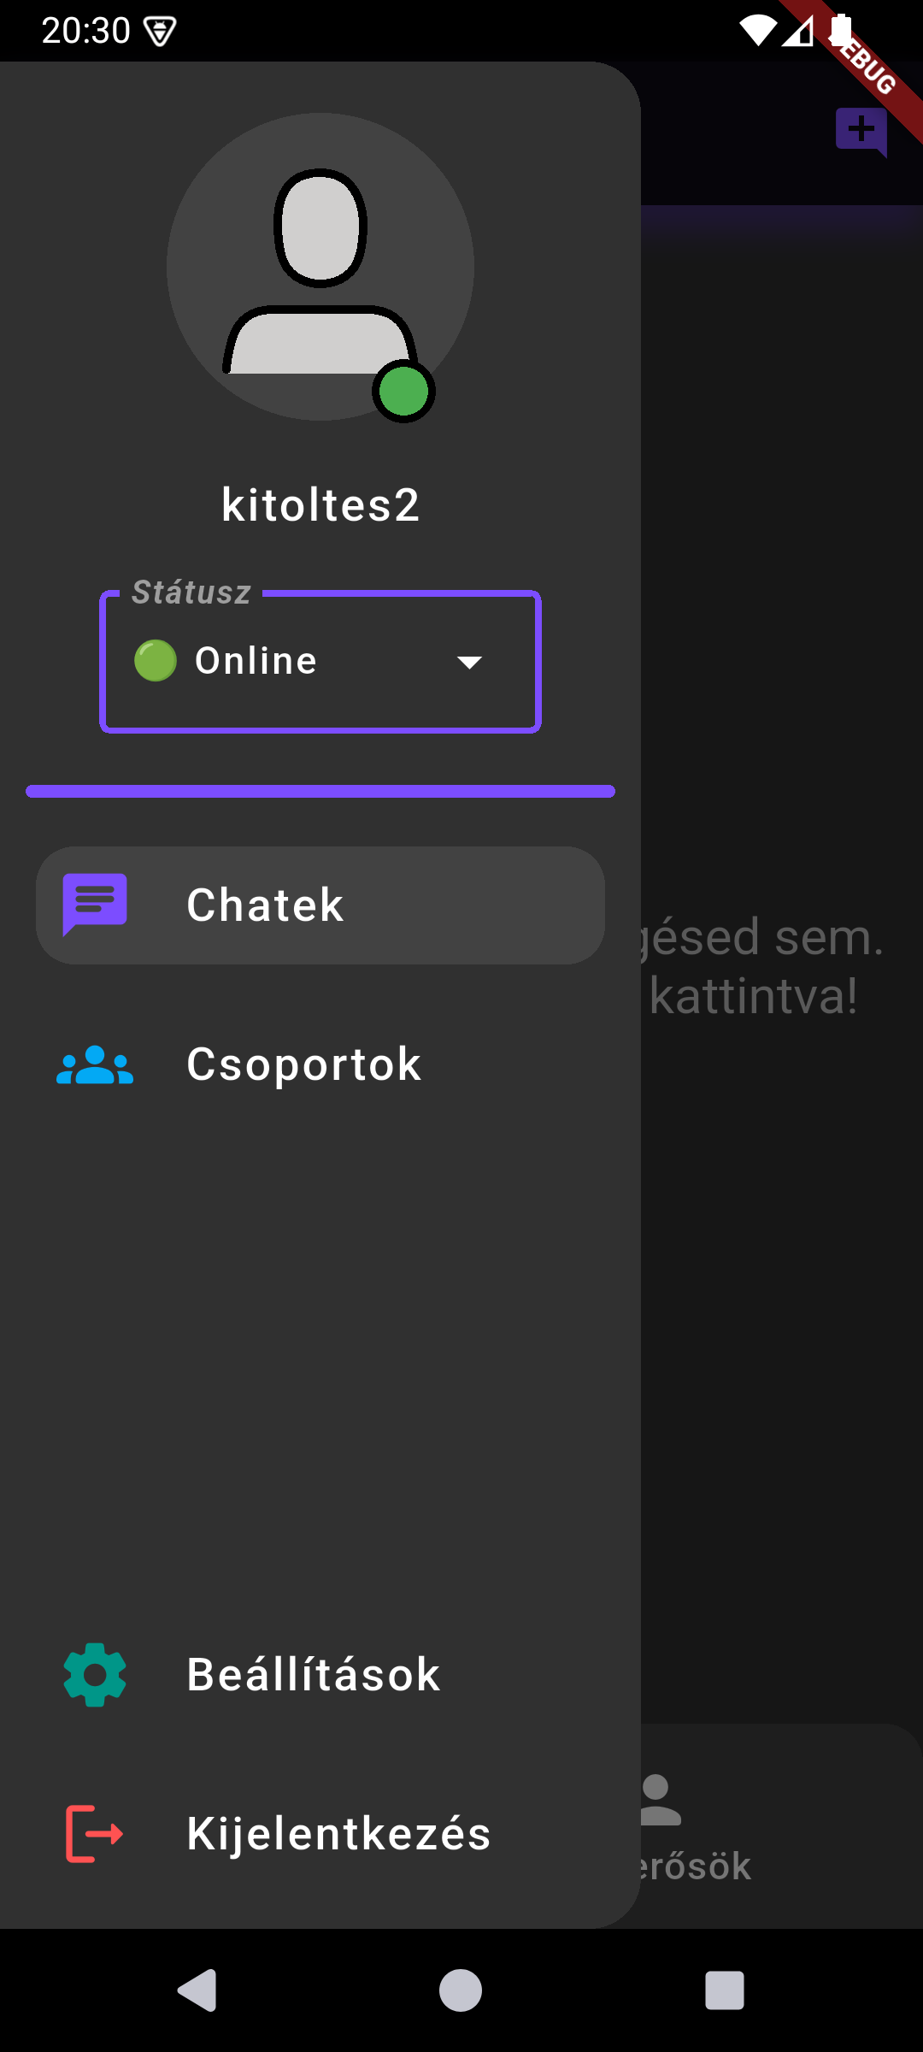
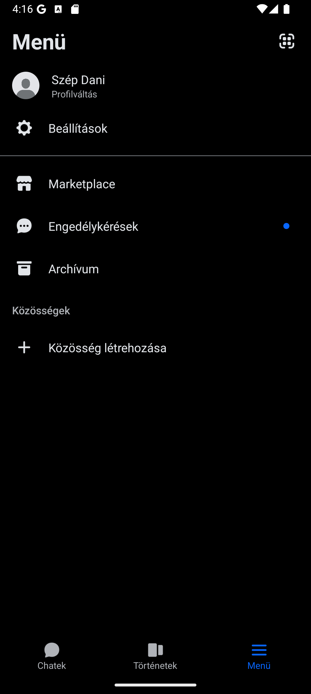
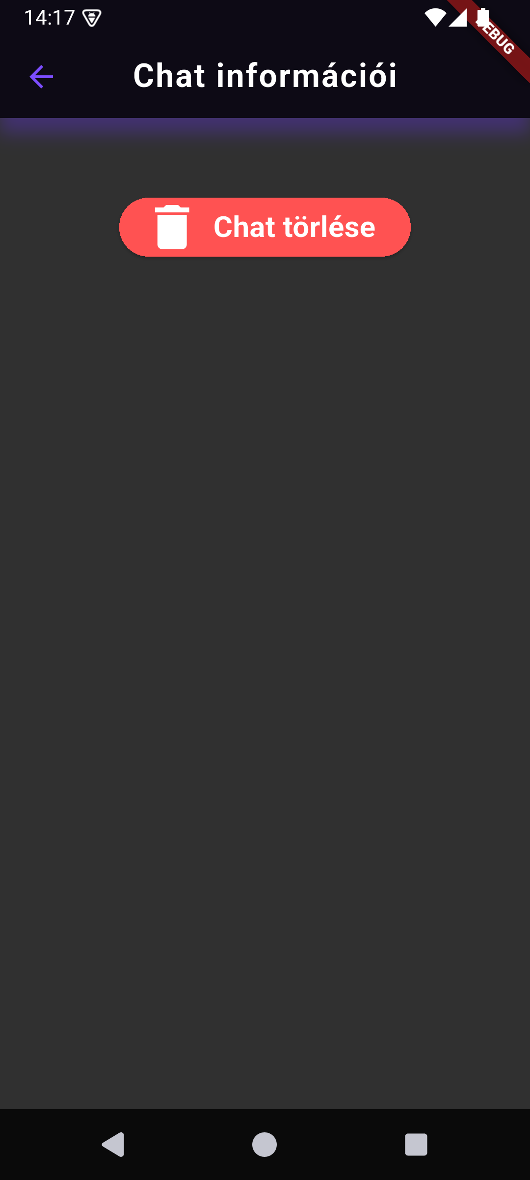
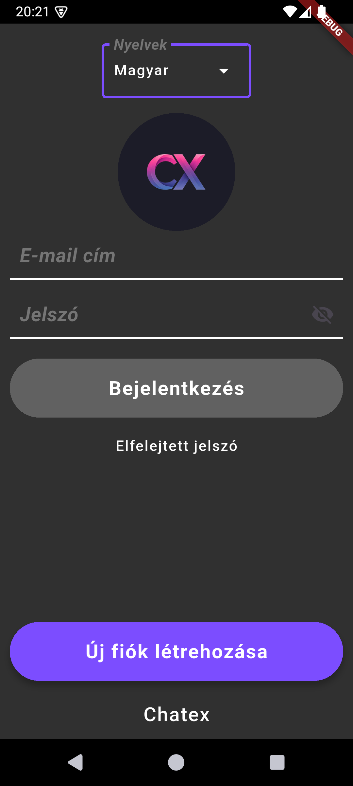
1. Szoftver Célja:
Sikeresen megvalósított célok:
Messenger alternatíva,
Nincsen egyéb alkalmazáshoz kötve pl.: Facebook
Messenger ihletésű, átdolgozott saját dizájn
Fájlmérethez kötött csatolmányok küldése

Slide 5




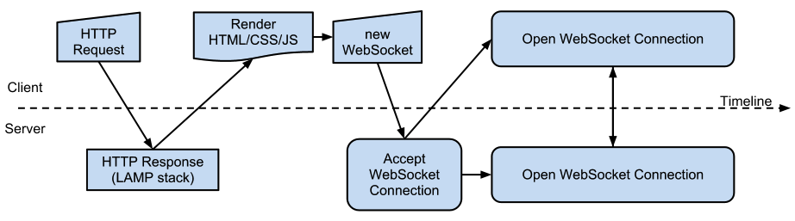

2. Műszaki megvalósítás
A Chatex fejlesztése közben számtalan technológiát alkalmaztunk mind Frontend oldalon:
Flutter (3.29.1)
Dart (3.7.0)
HTML (5.2)
és mind Backend oldalon:
Ratchet (0.4.4)
PHP (8.2.12)
Websocket

Slide 6





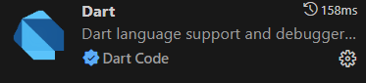
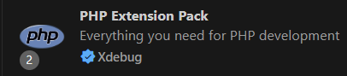
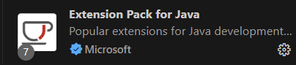
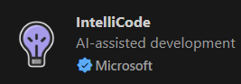
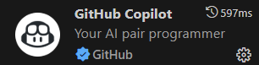
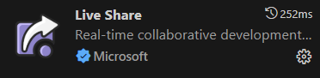
2. Műszaki megvalósítás
A fejlesztéshez kettő IDE-t használtunk:
Android Studio-t (Meerkat) eleinte az emulátorok miatt,
Pluginokkal:
Visual Studio Code-ot (1.100) használtunk a csapatmunka és a PHP fejlesztés megvalósításáért.
Extensionökkel:

Slide 7



2. Műszaki megvalósítás
A fejlesztésben jelentős szerepet játszottak a következő programok:
GitHub Desktop (3.4.19)
1 branch, ~4 hónapon keresztül (Chatex 1.0.0)
XAMPP (3.3.0)
Lokális fejlesztés, adatbázis kezelése (dbchatex)
Postman (11.42.4)
PHP fejlesztés (REST API), hiba keresés

Slide 8
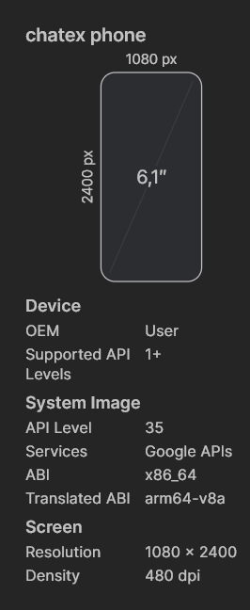
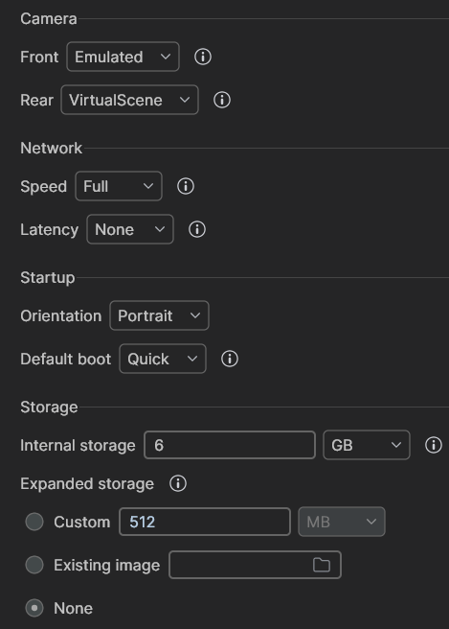
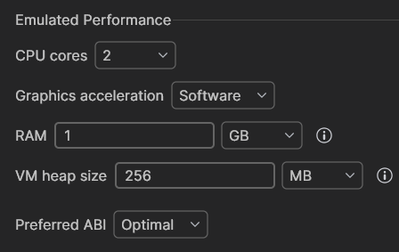
2. Műszaki megvalósítás
Mindkét IDE használata közben elengedetlen volt az Android Emulator használata (XAMPP miatt)
Emulátorunk:
6,1 col
Android 15
Kamerákkal
6GB tárhellyel
1GB ram
2 magos CPU

Slide 9
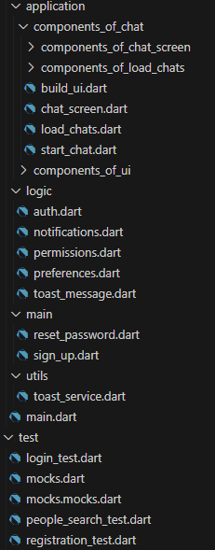
2. Műszaki megvalósítás
Felépítés a Dartok-nál:
Főmappák → almappák/Dartok
főmappa: nagyobb komponensek
Pl.: application főmappa = bejelentkezés utáni program összes része
almappa: kisebb komponensek
Pl.: components_of_chat_screen → Dartok
Dartok felelnek: (mindig csak 1-ért!)
képernyőkért: chat_screen.dart, main.dart
logikákért: auth.dart, preferences.dart

Slide 10
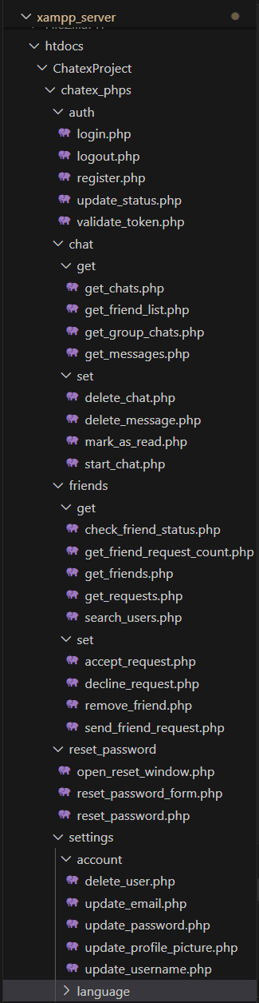
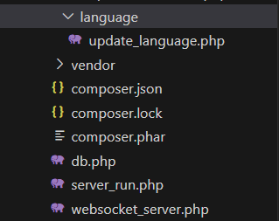
2. Műszaki megvalósítás
Felépítés a PHPk-nál:
Főmappák → get/set almappa → PHPk:
Minden főmappa az alkalmazás adott részéért felel és nem többért!
Pl.: auth mappa = autentikáció, chat = chatért
get almappák: lekérik az adatokat
set almappák: frissítik az adatokat
A PHPk: (mindig csak 1-ért felelnek)
lekérdezhetnek (get): get_chats.php
módosíthatnak (set): login.php, logout.php
kivéve a: websocket_server.php (többért)

Slide 11
3. Működése
A Chatex működésének szerkezete:
Egységes folyamat: Dart → PHP → MariaDB adatbázis
Pl.: regisztráció, bejelentkezés, barátkezelés stb.
Websocket folyamat: Websocket csatlakozás → Információ küldése → Lokális/Adatbázis adatok frissítése → Websocket lecsatlakozás
Pl.: chatek betöltése, üzenetek megjelenítése
Jelszó helyreállítása folyamat: Dart → PHP → Email → HTML/JS

Slide 12
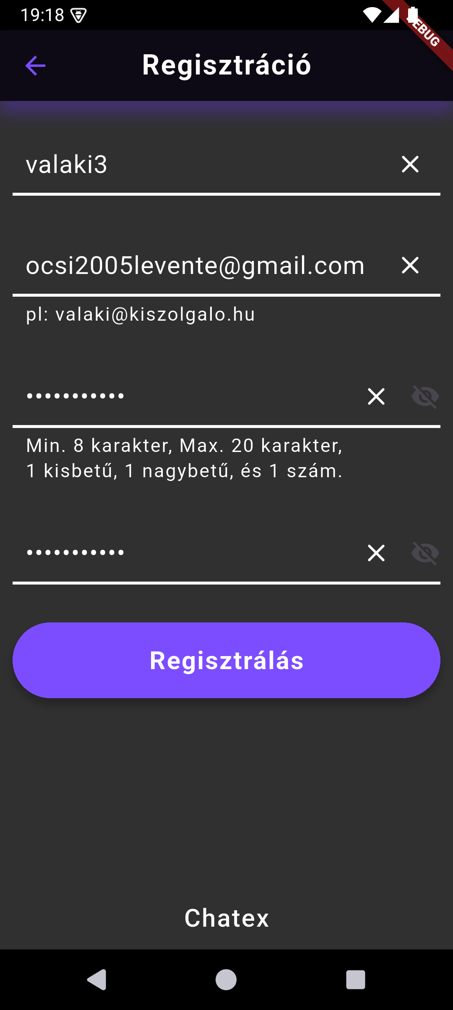
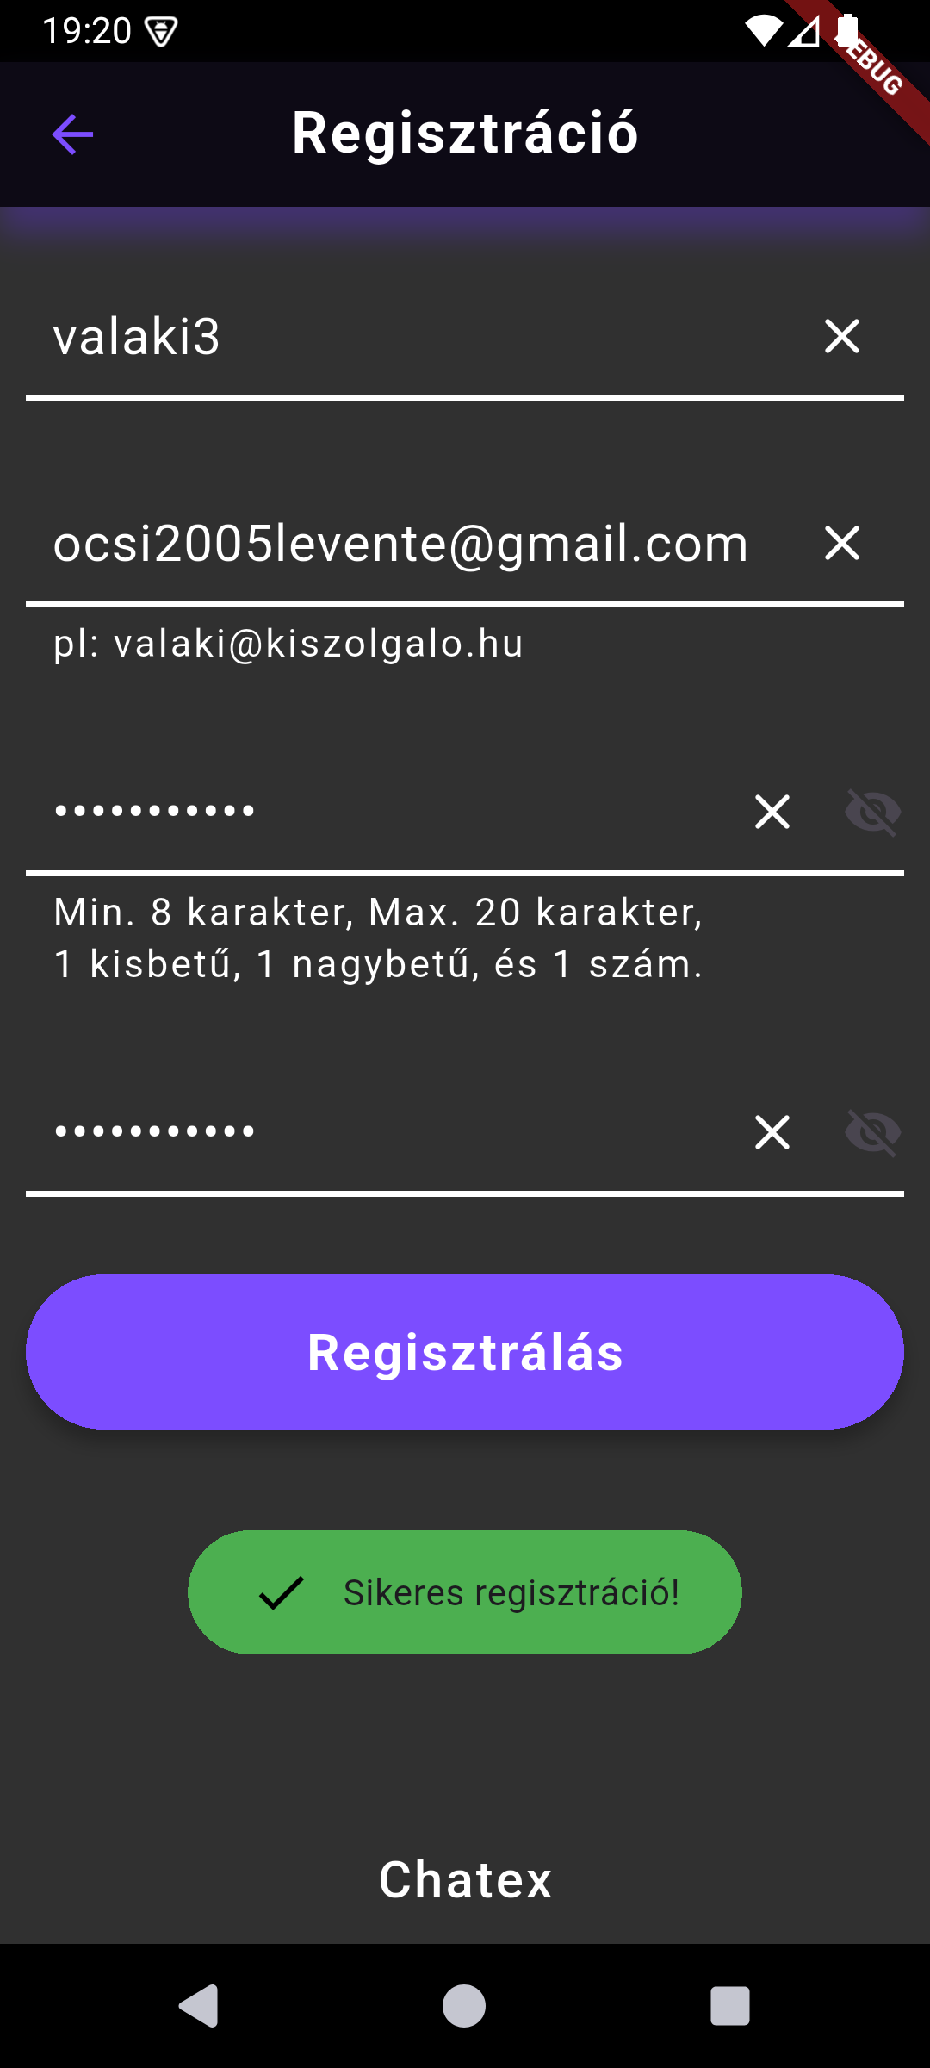
Egységes folyamat:
Regisztráció:
1. Adatok beírása
2. Regisztrálás gomb megnyomása
3. átirányítás a főképernyőre (adott nyelven)
Visszajelzés:
Toastok (kapcsolati hiba stb.)
Notes:
Ha angolra vált akkor angolul is tud

Slide 13
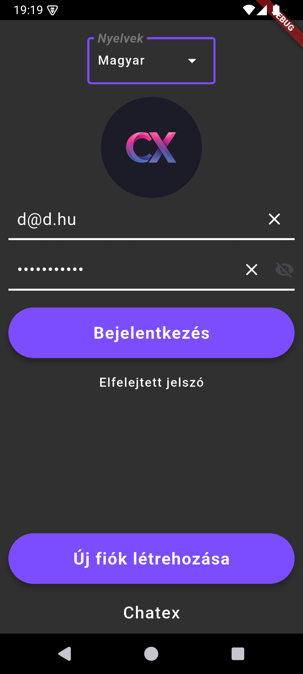
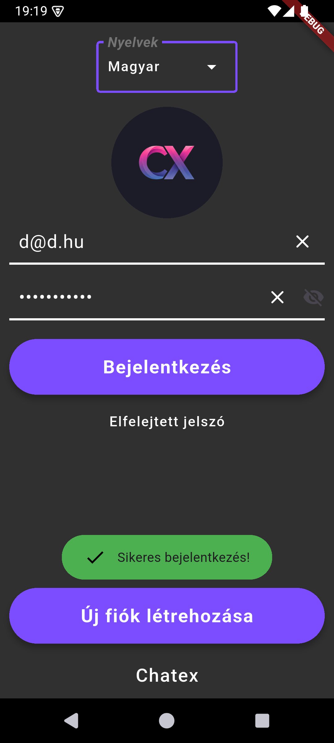

Egységes folyamat:
Bejelentkezés:
1. Adatok beírása
2. Bejelentkezés gomb megnyomása
3. átirányítás a chatekhez
Visszajelzés:
Toastok (kapcsolati hiba stb.)

Slide 14
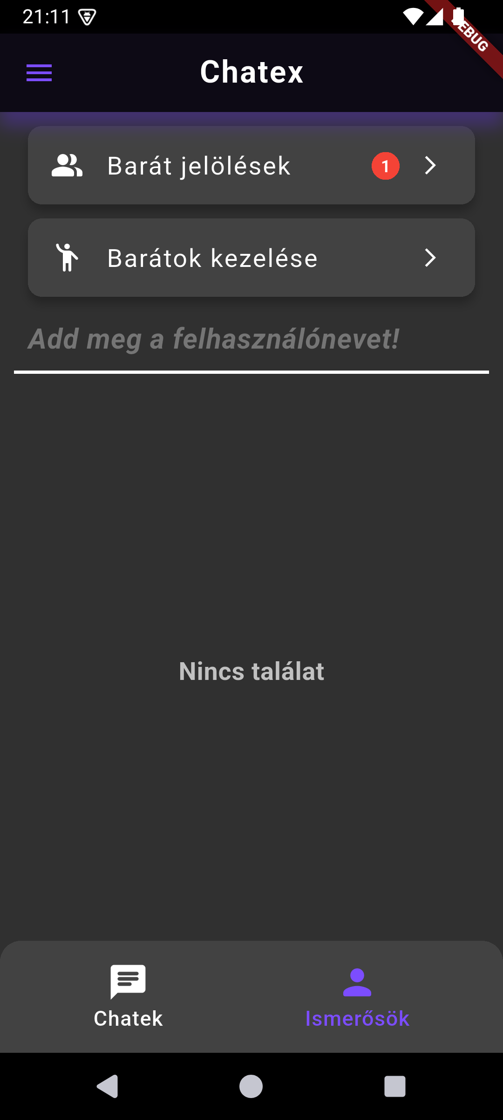
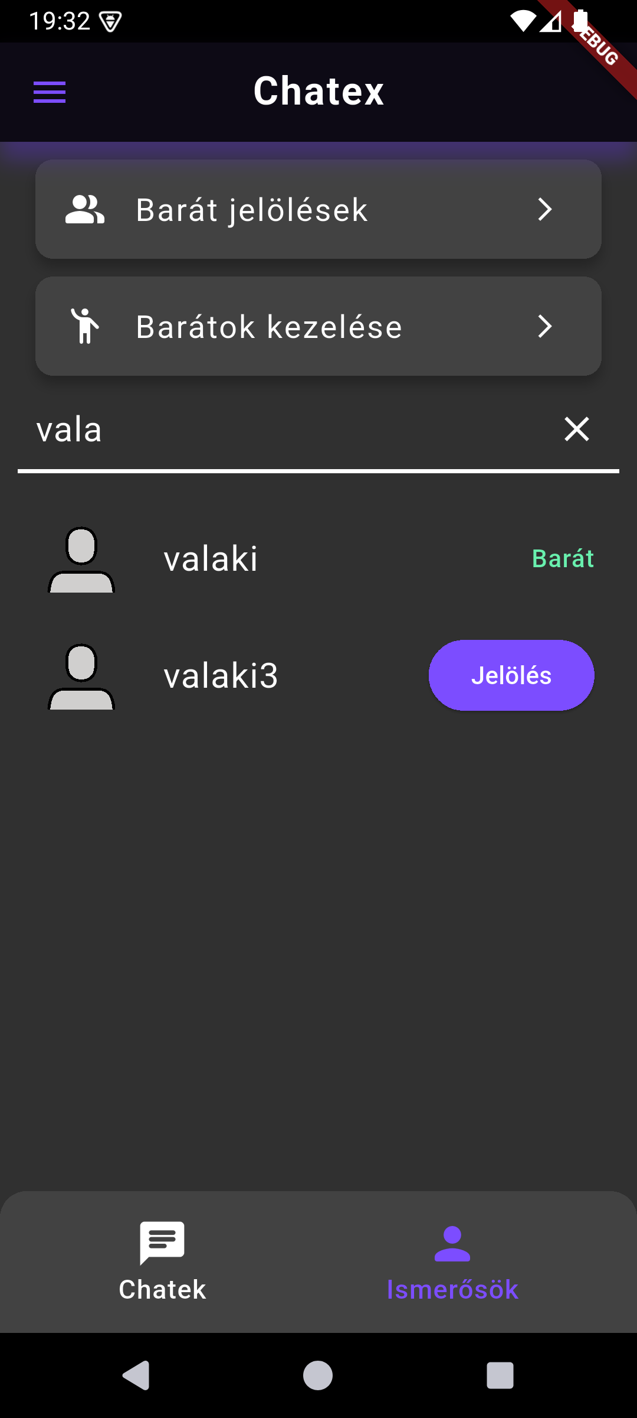
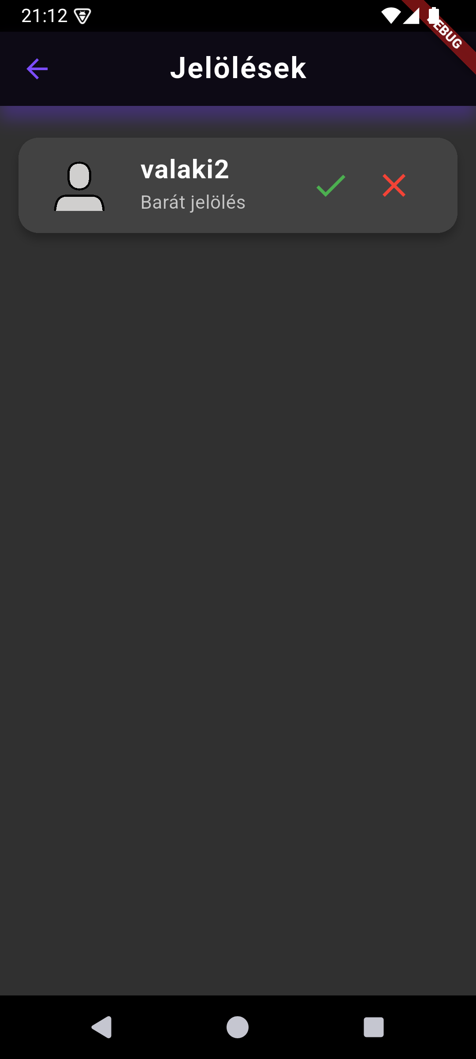
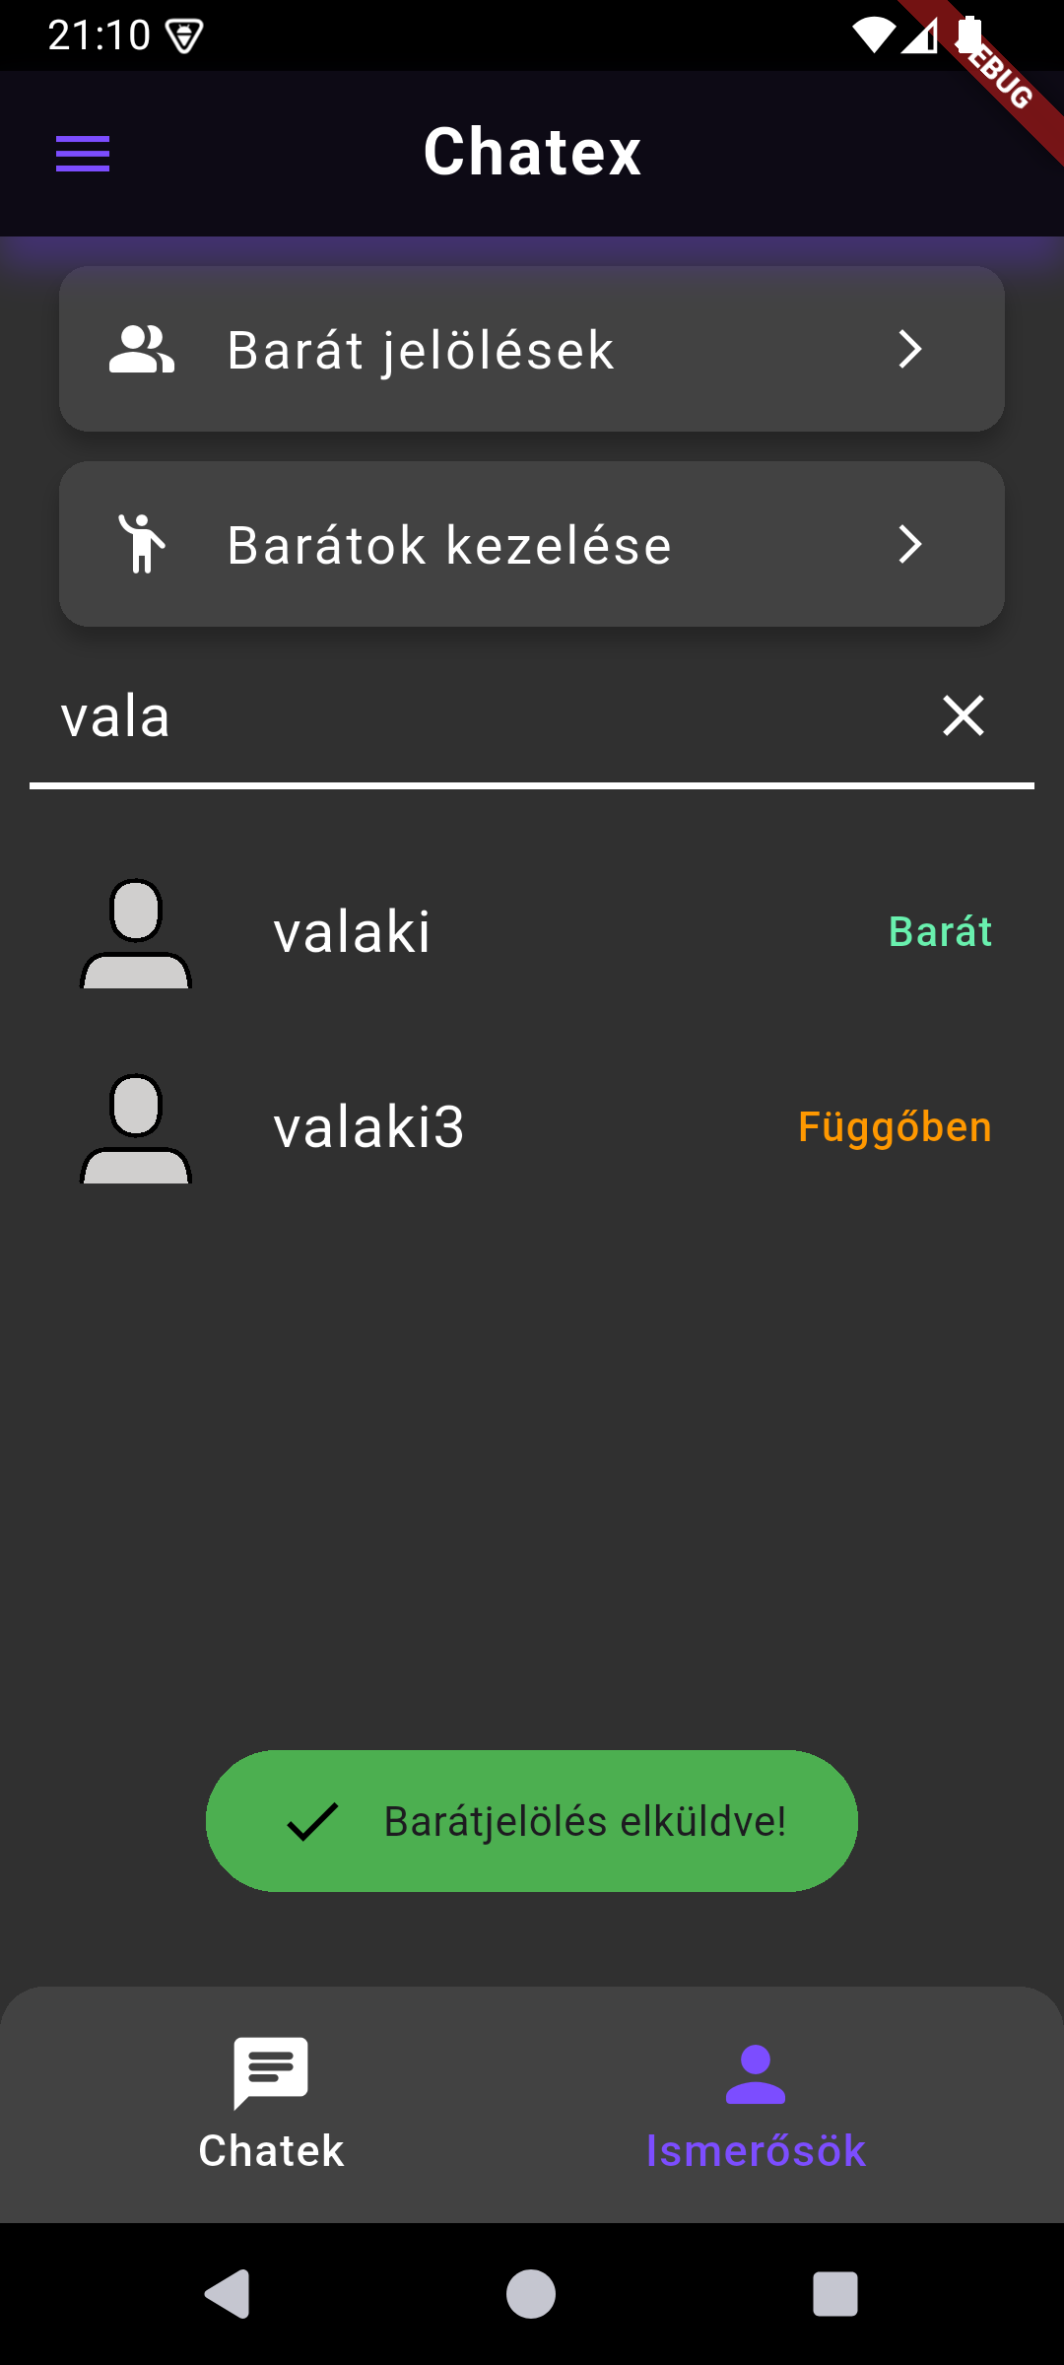
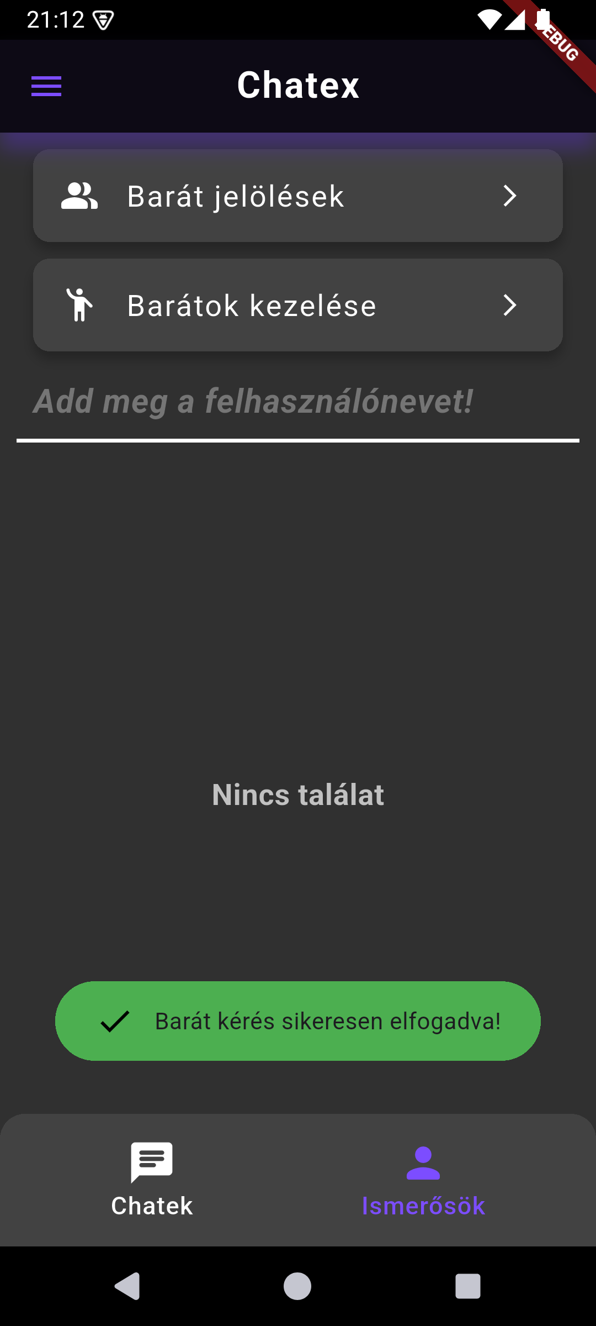
Egységes folyamat:
Barátkezelés:
1. Barát jelölése
2. Barátok kezelése (fogadóként)
Visszajelzés:
Toastok (kapcsolati hiba stb.)
Kapcsolata az illetővel
Számláló
Notes:
Ha elnavigálunk az Ismerősök (angolul People) képernyőre a barátok kezelését tudjuk megtenni

Slide 15
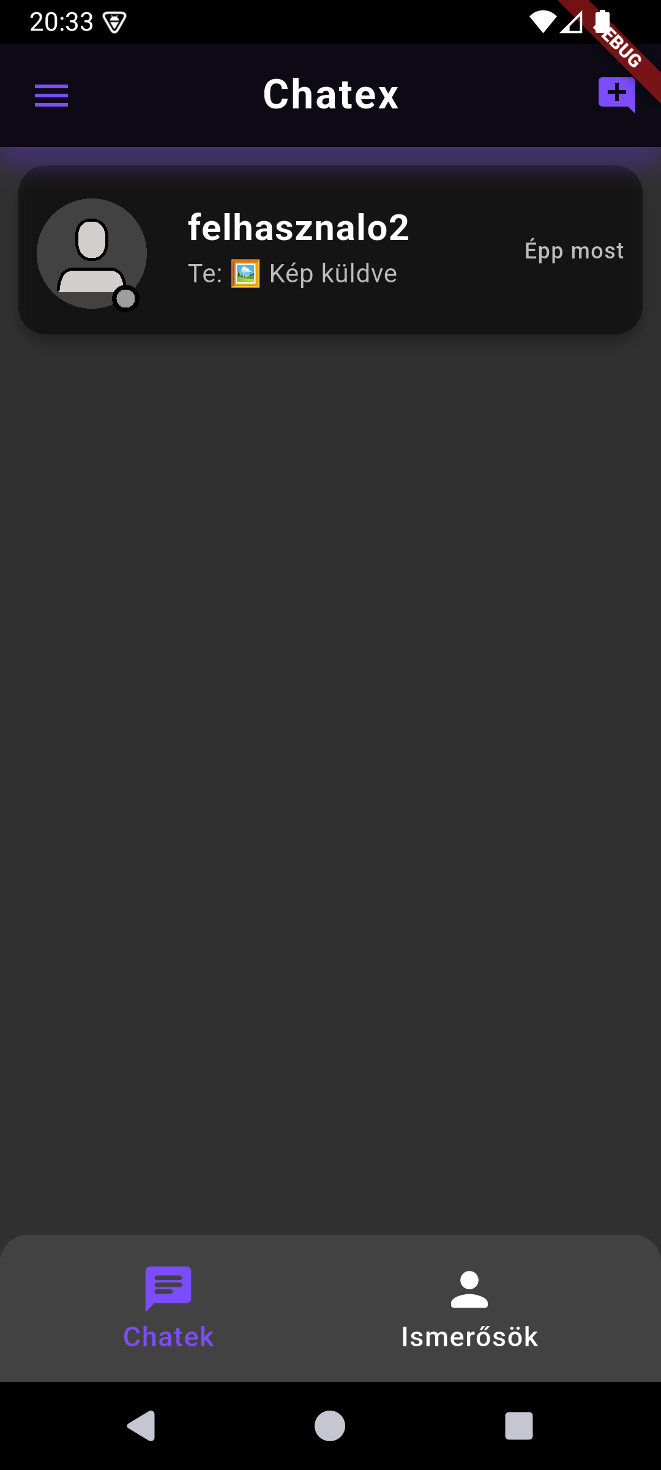
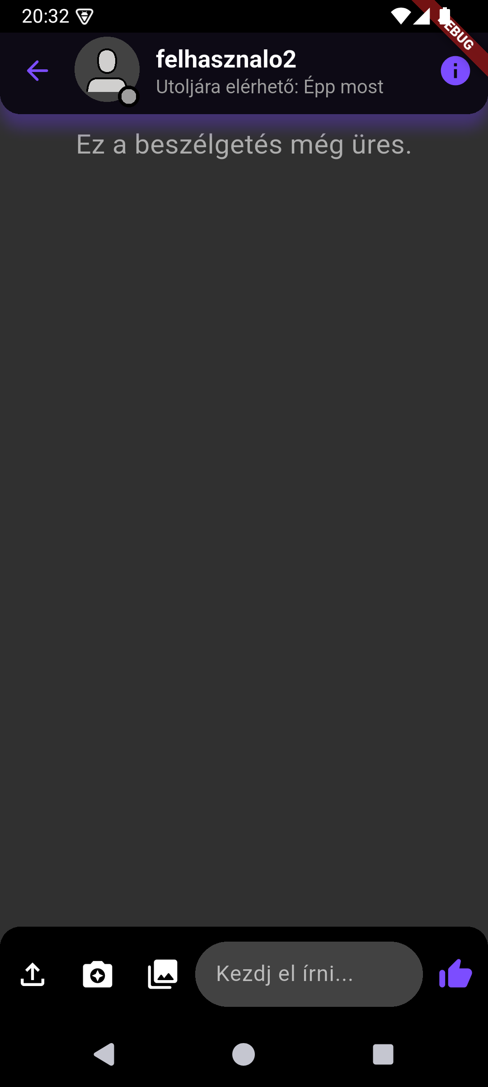
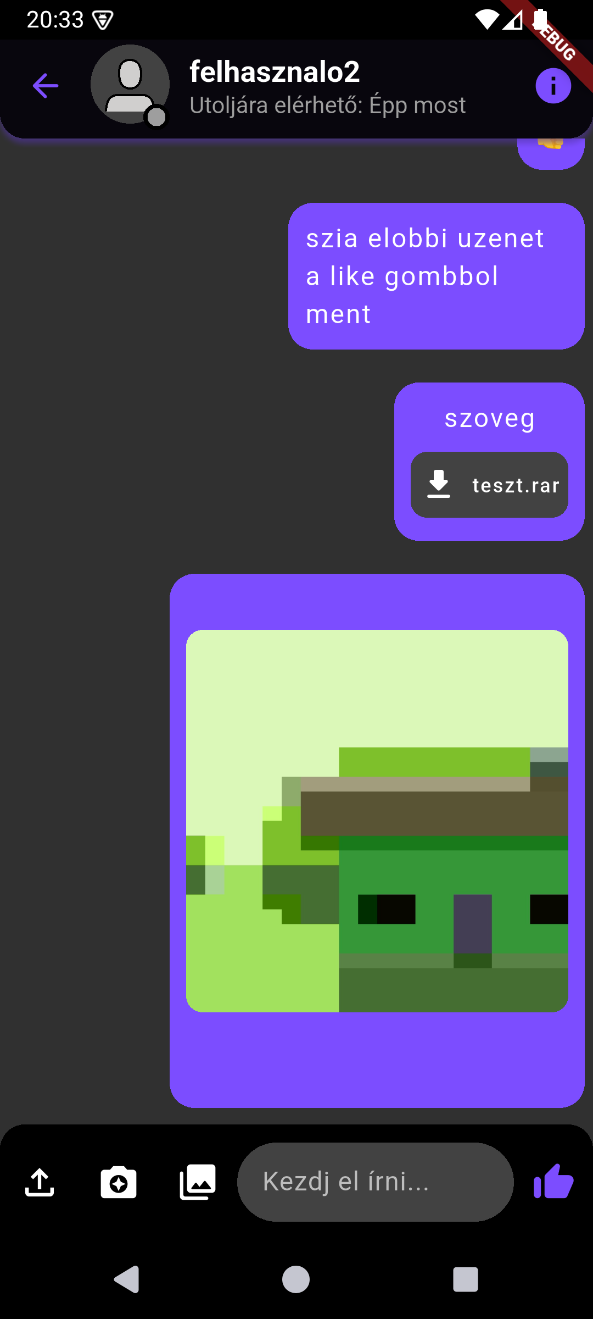
Websocket folyamat:
Chat(ek):
1. Chatek kapcsolat
2. Chat kapcsolat
3. Üzenet → Websocket → adatbázis
Visszajelzés:
Toast
Értesítés
Fájl
Üzenet

Slide 16
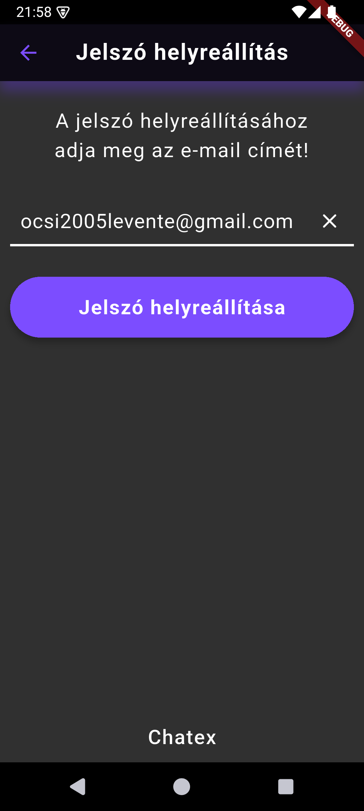
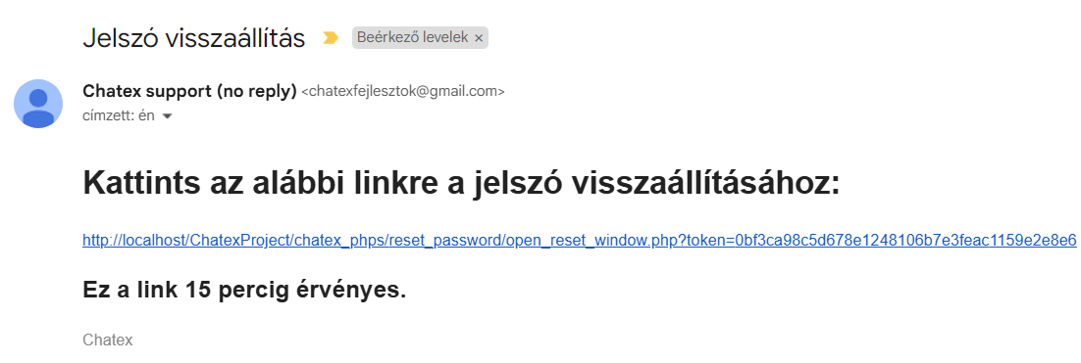
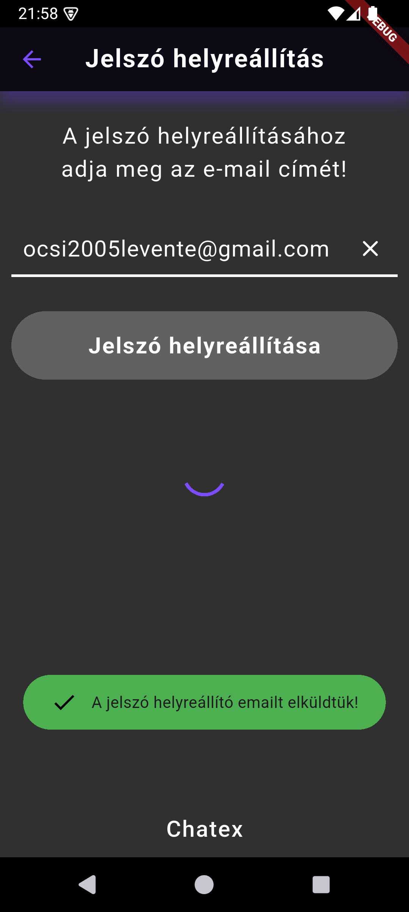
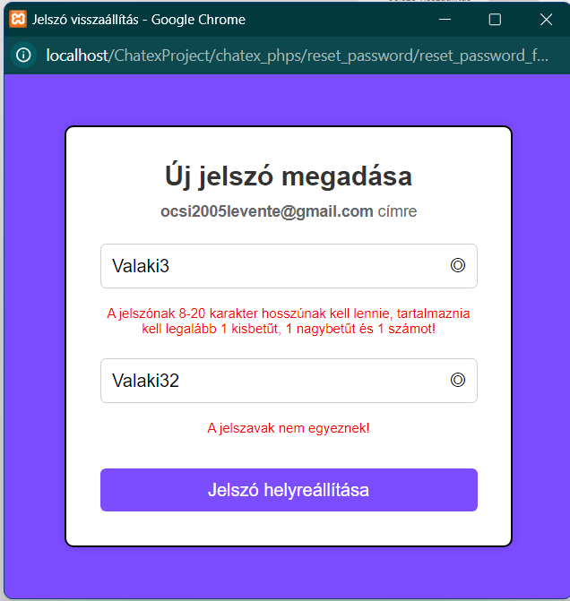
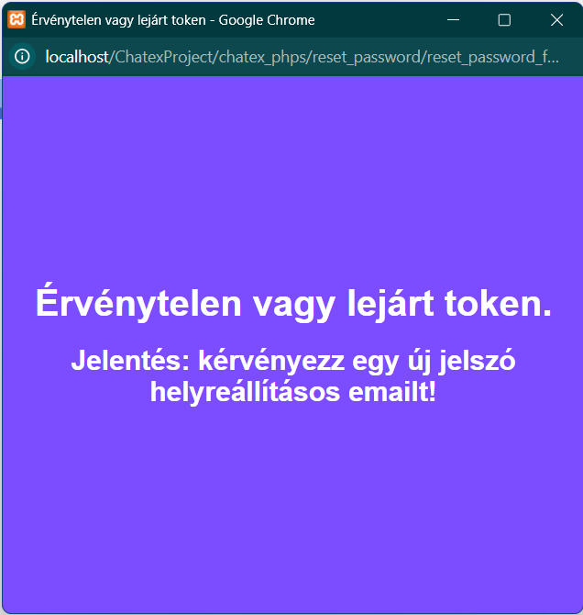
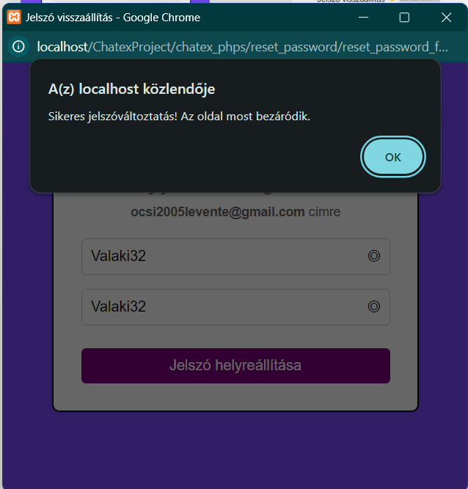
Jelszó helyreállítása:
1. Email beírása
2. Helyreállítás gomb megnyomása
3. Jelszó helyreállítása az emailben kapott oldalon (15 perc)
4. Visszairányítás a főképernyőre
Visszajelzés:
Toast
Email

Slide 17
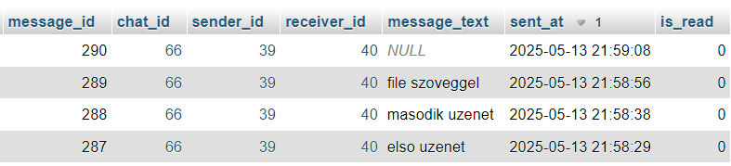
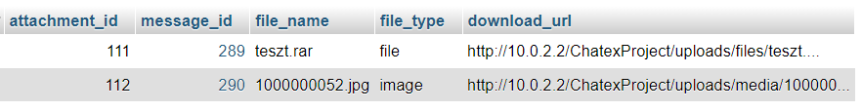
Minden folyamat végez valamilyen adatbázis műveletet
Pl.: bejelentkezett állapot frissítése (users tábla)
Pl.: üzenetek küldése (messages, message_attachments tábla)

Slide 18
4. Forráskód
A Dart forráskódok egységes szerkezetet követnek jelezve azt kommentekkel:
Globális metódusok (eleje/vége)
Osztály, osztályon belüli változók, háttér folyamatok, dizájn elemek (eleje/vége)
Emellett a Tiszta kód elvét is használtuk:
Kevés ismétlődő kód
Kifejező nevek használata
Változók, metódusok, osztályok mind 1 dologért felelnek

Slide 19
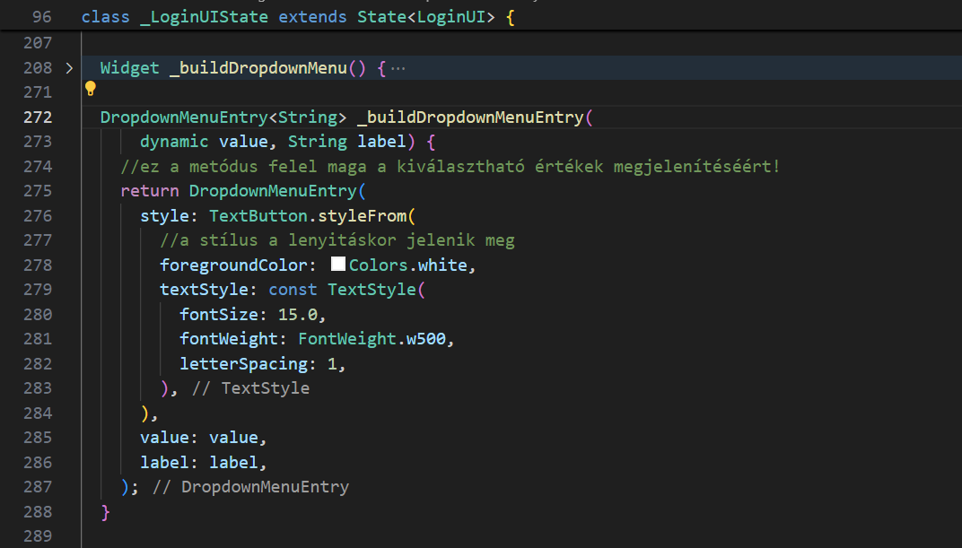
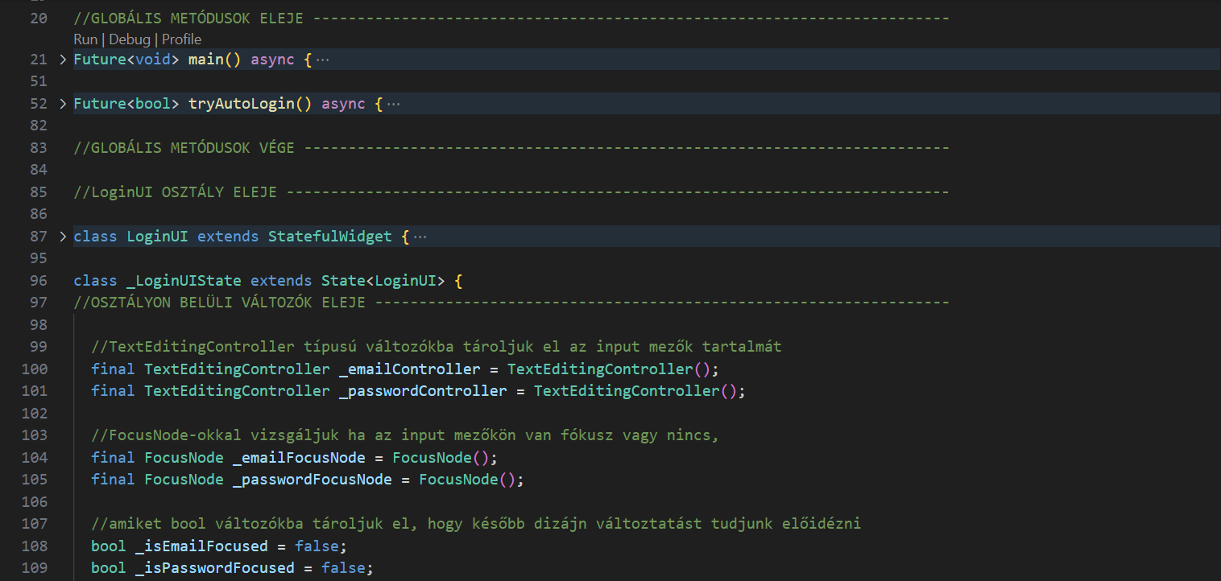
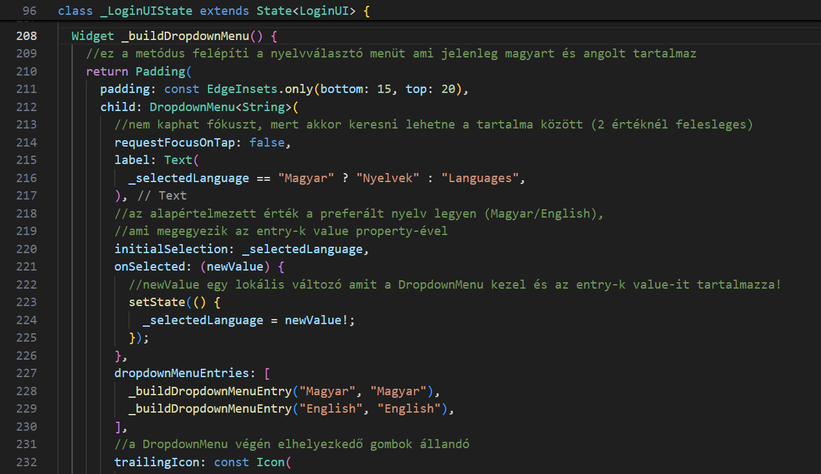
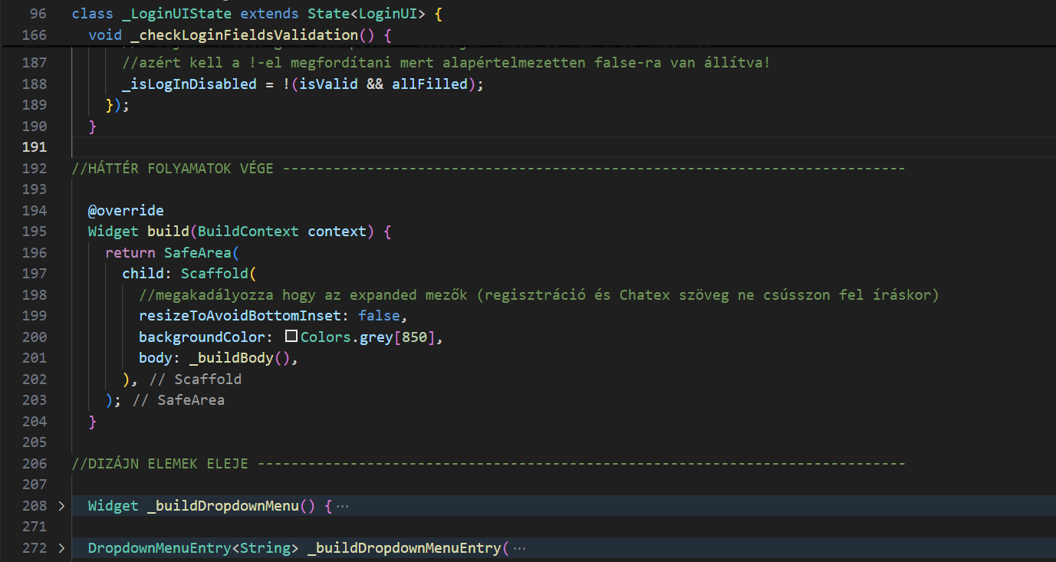
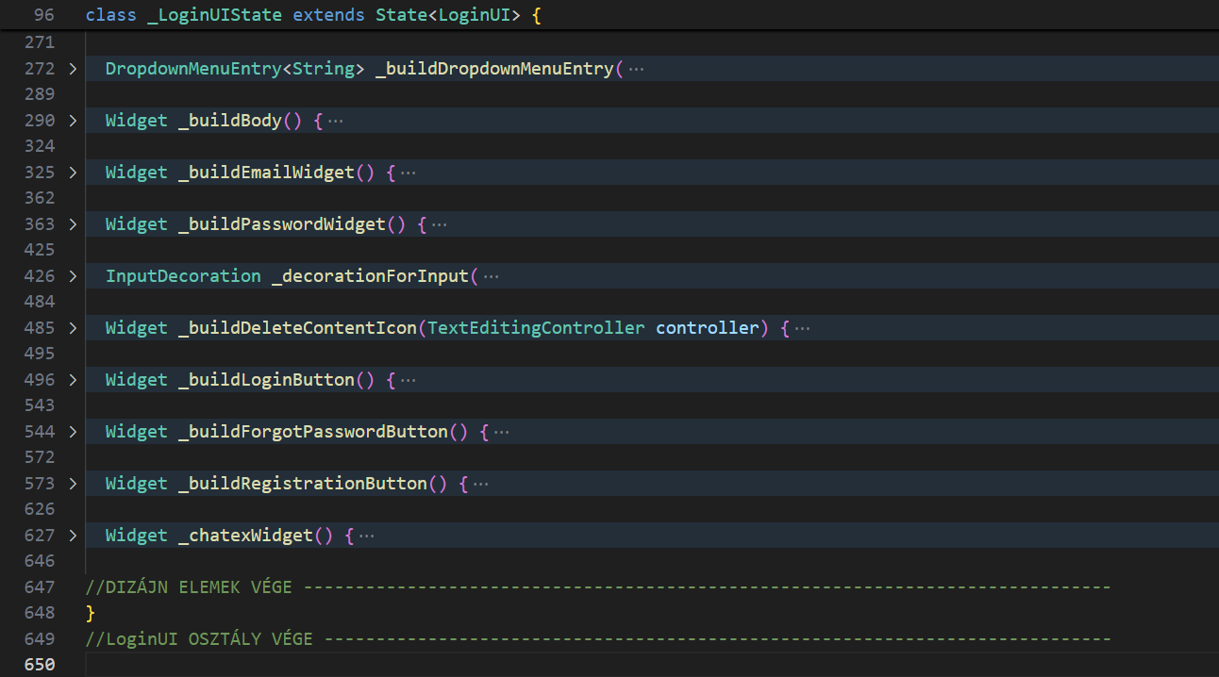
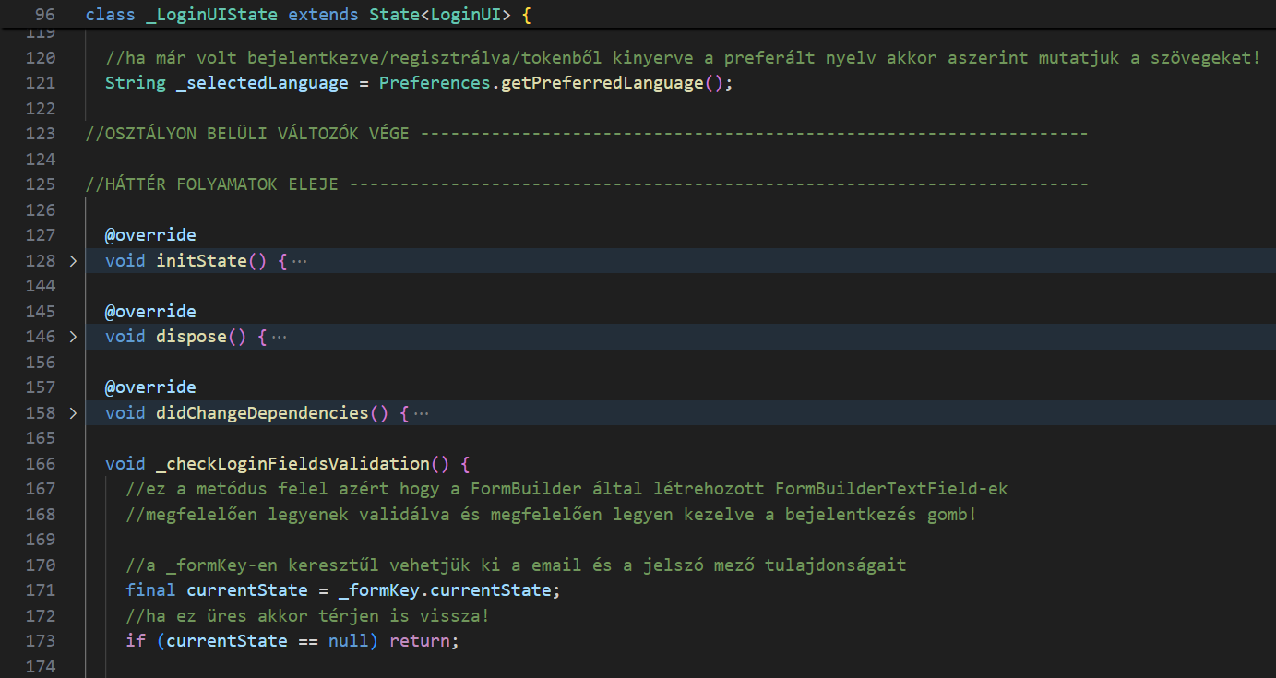
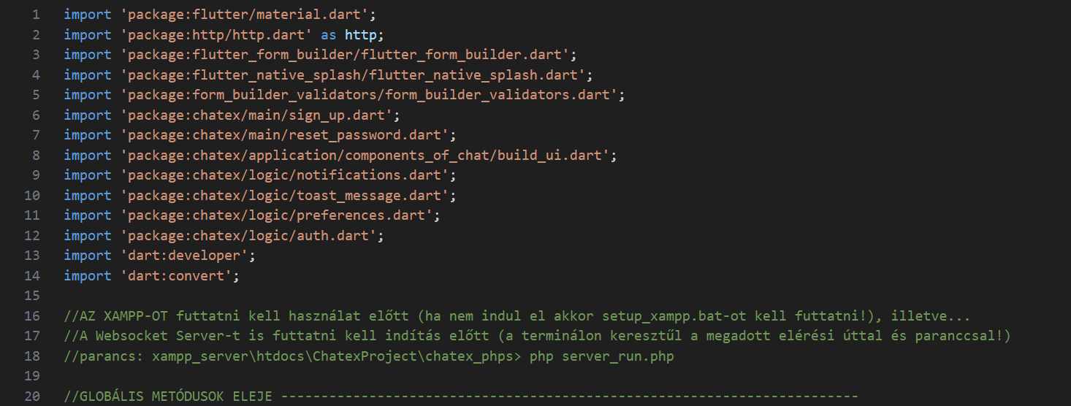
A következő képek a main.dart-nak a szerkezetét mutatják be:
Dropdown menu widget:
(_build)
Tagolás:
(globális metódusok)
Tagolás:
Szükséges importok:
Dizájn:
1 dologért felelnek
(_build)
Dropdown menü eleme a Tiszta kód elvei szerint:
build (fő) metódus:
Nincs ismétlődés:
Metódus:
(1 dolog, beszédes)
Egyéb kommentek:
Változók:
1 dologért felelnek
Dizájn:
Tagolás:

Slide 20
4. Forráskód
Szintén a PHP forráskódok is egy egységes szerkezetet követtek:
header-ek és a szükséges require-ek, use-ok a PHP-k elején
Osztály pl.: ChatServer osztály (Ratchet-tel)
Adatellenőrzések pl.: !isset(adat)
A Tiszta kód elve szerint:
Változók pl.: $userData, $conn, $stmt (Statement = query)
Metódusok pl.: broadcastStatus, normalizeEmail
Beszédes echo-k pl.: message, success kulcs

Slide 21
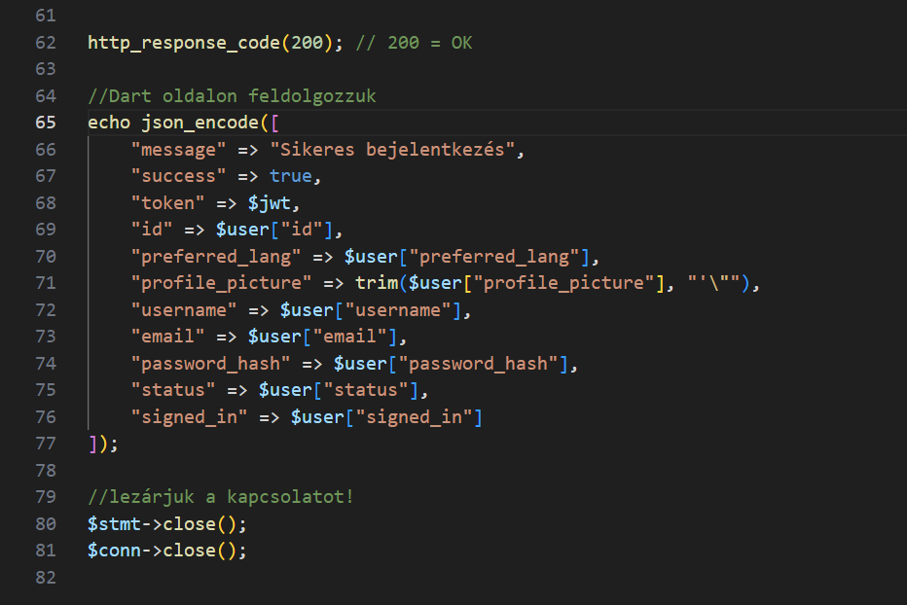
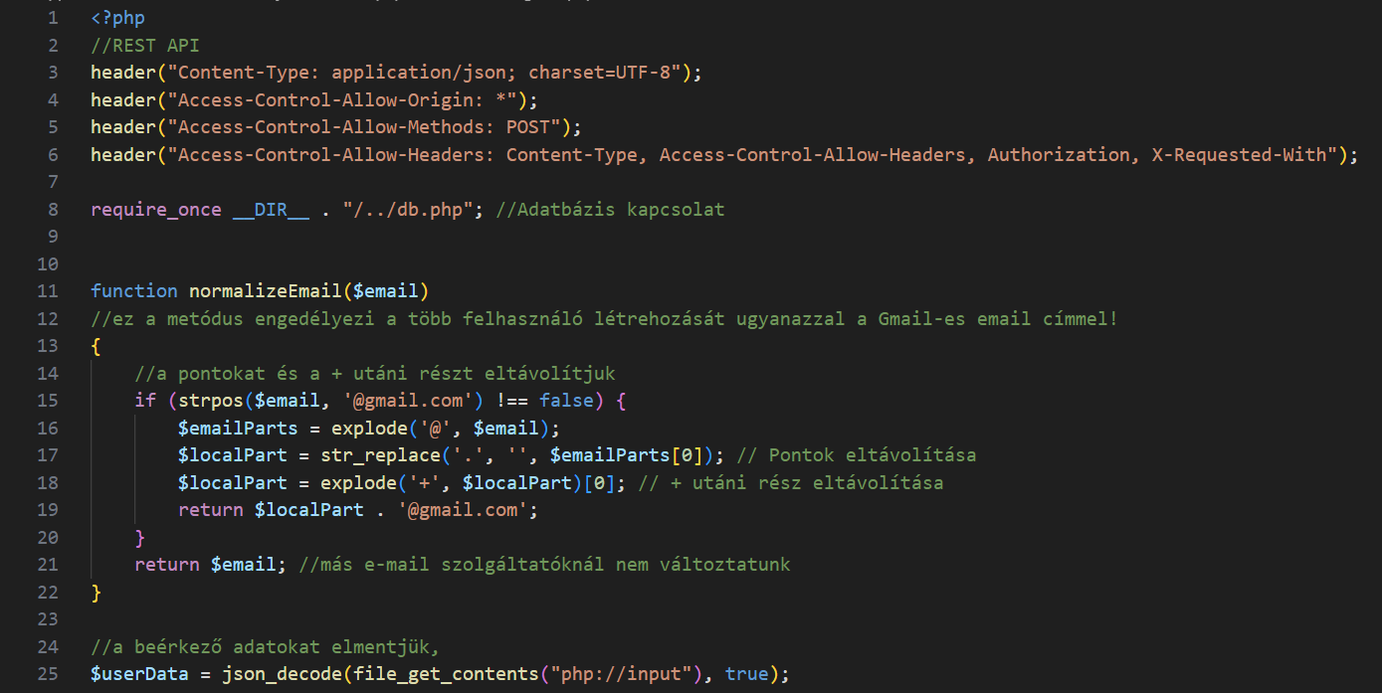





A következő képek a login.php-nak a szerkezetét mutatják be:
A következő képek a websocket_server.php-nak a szerkezetét mutatják be:
Sajnos a leadott programunk 3 hibát is tartalmazott a get_messages.php, start_chat.php és a validate_token.php-ban:
A következő kép pedig a register.php-nak a szerkezetét mutatja be:
HTTP válaszkód:
Főmetódus a chat működéséért:
REST API header-ök:
A get_messages.php-ben nem sikerült betölteni a korábban elküldött üzeneteket:
Header-ök:
Fontos megjegyzések:
Osztály metódus:
(státusz)
adatbázis:
Ha hibás üzenet:
Visszaküldött kulcs-érték párok:
Publikus metódus ami kezeli a gmail-es emaileket:
Adatbázis: Composer: JWT:
Require-ök, Ratchet library:
Egységes változók, kulcs-érték párok:
Ha nincs típusa az üzenetnek:
A start_chat.php-ben nem sikerült átirányítani a felhasználót a chatre miután kezdett 1-et (létrehozta):
A validate_token.php nem tudja validálni a tokent újralépéskor ezért a felhasználónak mindig be kell jelentkeznie akár hányszor kilép az alkalmazásból:
ChatServer osztály kezdete:
Ha a típus auth, de nincs felhasználó:
Változók:
$stmt és $conn lezárása:
Echo a Dartnak:
Notes:
Adatbázis szerkezete, composer, jwt miért. A ki nem tért dolgokra azt szóba elmondani pl.: foreach….

Slide 22
5. Munkamegosztás
A vizsgaremek megalkotása során sikeresen felosztottuk egymás között a munkát amik a következőképpen alakultak:
Frontend: Kiss Levente Ábris
UI/UX: K. L.
Backend: K. L.
Adatbázis kezelés: K. L.
Tesztelés: Szép Dániel
Dokumentáció: K. L. és SZ. D.
Verziókezelés: K. L. és SZ. D.

Slide 23
5. Munkamegosztás
Szemléltetjük a munkamegosztást a csapatunkban:
Magyarázat:
K. L.: elsajátított programozási készségek → könnyebb megértés új dolgok iránt.
SZ. D.: Kevesebb programozási készség → Tesztelés és Dokumentáció megírása.
SZ. R.: „érdektelenség”

Slide 24
5. A fejlesztési csapatban betöltött szerep
Kiss Levente Ábris:
Projektvezető, ötletgazda, fejlesztő (front/backend), UI ötletgazda, dokumentáció és prezentáció segítő, GitHub kezelő.
Szép Dániel:
Asszisztens, fejlesztő (tesztelés), dokumentáció és prezentáció készítő, GitHub kezelő.
Szabó Richárd László:
Az elején még „akart” dolgozni, utána teljesen feladta…👀

Slide 25
5. Fejlesztés során használt projektszervezési eszközök
A fejlesztési folyamat alatt (~4 hónap) számtalan eszközt használtunk, ezek voltak a következők:
Chatex fejlesztésére:
GitHub, VS Code, Android Studio, XAMPP, ChatGPT
Kommunikációra:
Messenger csoport, Discord szerver (naponta)
Egyéb eszközök:
Internet (keresések), Stack Overflow, GitHub Copilot, Deepseek

Slide 26
Köszönetnyilvánítás
Ezúton szeretnénk megköszönni Bloch Tamás tanárúrnak, a folyamatos támogatást, szakmai iránymutatást és türelmet, amellyel végigkísérte a munkáink elkészítését. Nélküle ez a vizsgaremek nem jöhetett volna létre ilyen formában.
Külön köszönettel tartozunk Pradalits Tibor igazgató úrnak, aki lehetővé tette a projekt megvalósítását, valamint biztosította a szükséges feltételeket és hátteret a munkához.
Hálásak vagyunk minden segítségért és biztatásért, amit a folyamat során kaptunk.

